Slide 1
Název | Rostlinná pletiva
Předmět, ročník | Biologie, 1. ročník
Tematická oblast | Botanika
Anotace | Prezentace základních pojmů, doplněná fotografiemi z mikroskopických preparátů.
Klíčová slova | pletivo, parenchym, prosenchym, kolenchym, sklerenchym
Autor | Mgr. Václav Hubáček
Datum | 2. 1. 2013
Škola | Gymnázium Jana Opletala, Litovel, Opletalova 189
Projekt | EU peníze středním školám, reg. č.: CZ.1.07/1.5.00/34.0221

Slide 2
Rostlinná pletiva
Základní dělení
Hu1_1

Slide 3
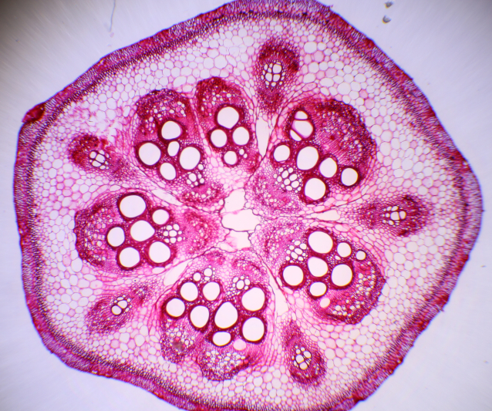
Pletivo
soubor buněk, které vykonávají stejnou funkci
podobný tvar
stejnou velikost

Slide 4
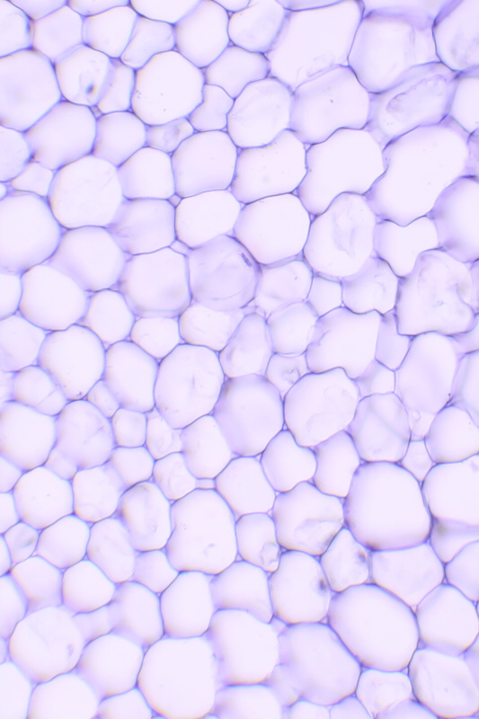
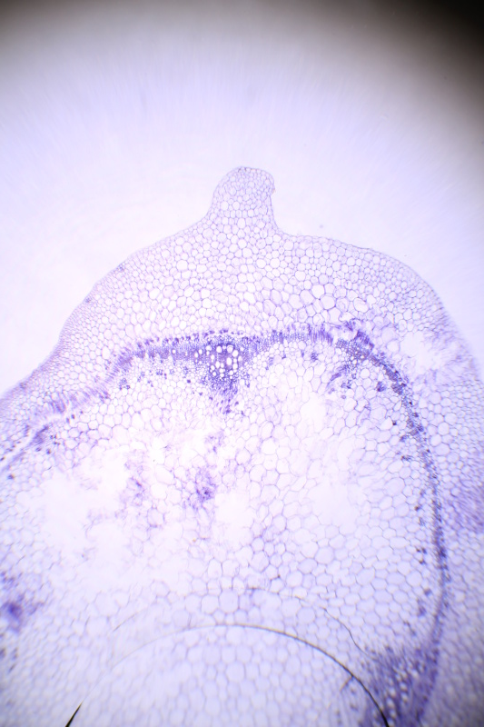
Dělení pletiv (dle tloušťky buněčné stěny, mezibuněčných prostorů, tvaru)
Parenchym
oválné buňky
tenkostěnné buňky
četné mezibuněčné prostory (interceluláry)

Slide 5
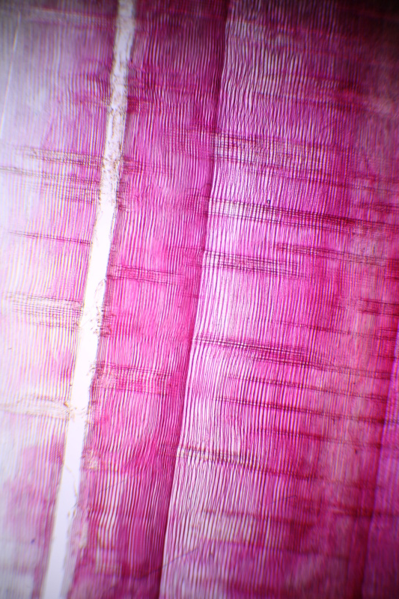
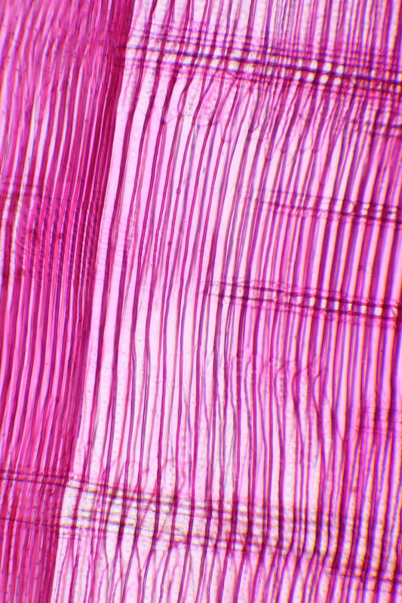
Dělení pletiv (dle tloušťky buněčné stěny, mezibuněčných prostorů, tvaru)
Prosenchym
jednostranně protažené buňky
šikmé příčné přehrádky
bez intercelulár
mladší buňky tenkostěnné, starší tlustostěnné
svazky cévní

Slide 6
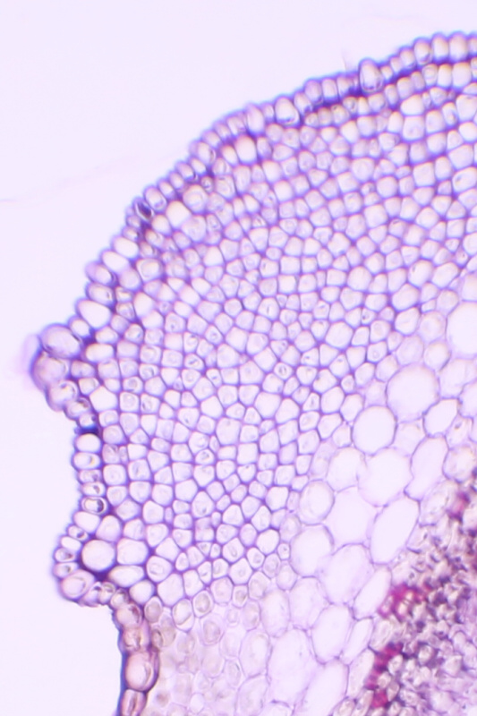
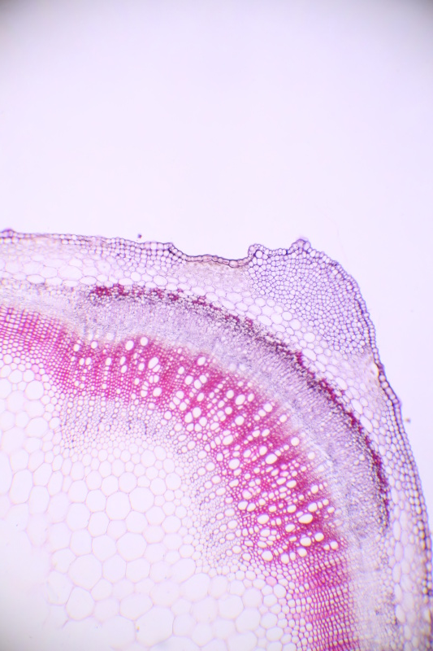
Dělení pletiv (dle tloušťky buněčné stěny, mezibuněčných prostorů, tvaru)
Kolenchym
tenkostěnné buňky
v rozích ztlustlé (jedna stěna ztlustlá - deskovitý kolenchym)

Slide 7
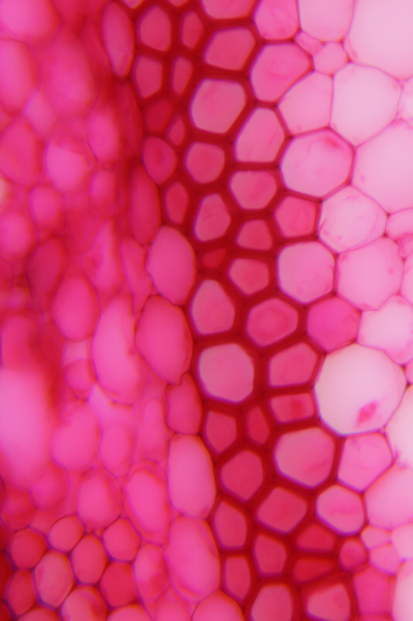
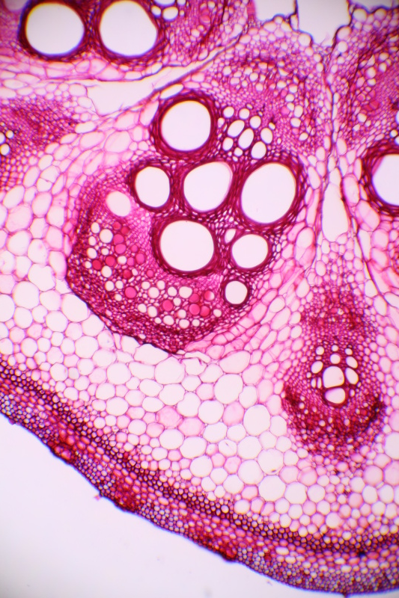
Dělení pletiv (dle tloušťky buněčné stěny, mezibuněčných prostorů, tvaru)
Sklerenchym
tlustostěnné buňky
plasmodesmy - jemná plazmatická vlákna (umožňují spojení)
odumírají
mechanické pletivo (opora)

